Slide 1
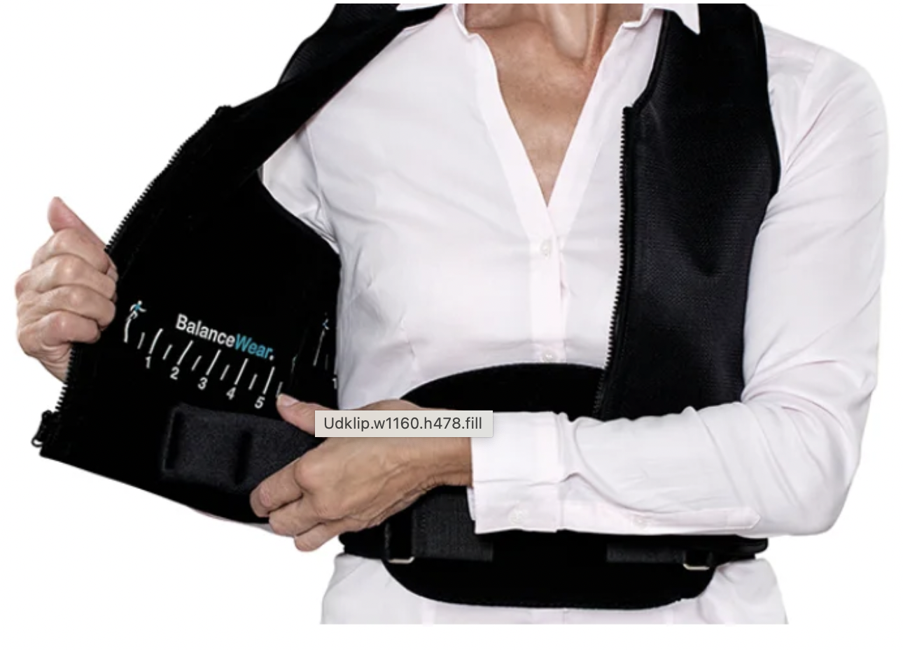

CERTIFICEREDE FYSIOTERAPEUTER
BALANCE-UDFORDRINGER ?
Lider du eller en pårørende af balance og koordineringsudfordringer?
BalanceWear® vesten, er et unikt hjælpemiddel ved balance- og koordinationsproblemer. Vesten giver ved et diskret vægtsystem, information til nervesystemet, og herved påvirkes balanceevnen.
Line Andersen & Jan Ove Myklebust FysioDanmark Skodsborg Fysioterapi
Skodsborg strandvej 125a 2942 Skodsborg
Tlf: 45560030
Mail: ll@skodsborgfysioterapi.dk
Lærke Holte Narp Gram fysioterapi og træning I/S
Centervejen 3D 3230 Græsted
Tlf: 48391133
Mail: laerke@narp.dk
Lotte Lassen. FysioDanmark Odense
Vestre Stationsvej 11 5000 Odense C Tlf: 66130460
Mail: ll@fdodense.dk
Maj-Britt Høtoft & Ulla Holst FD Vejen
Plantagevej 2b,
6600 Vejen Tlf: 75360188
Mail: info@fysiovejen.dk
Birgitte K. Nielsen Fysioterapeuterne i Østbirk
Storegade 47, 8752 Østbirk. Tlf: 81409787
Mail: birgitte@odderfys.dk
Rune Gosmer Hinnerup Fysioterapi & Træning
Pakhusvej 3 8382 Hinnerup
Tlf: 86985435
Mail: rune@hinnerup-fys.dk
FysioDanmark Holstebro Sønderlandsgade 9-11
7500 Holsterbro
Tlf: 97 42 79 99
Mail: brian@fysio7500.dk
Nete Dalhoff Rottbøl. FysioDanmark Odder
Ballevej 16 8300 Odder
Tlf: 86543900
Mail: nete@odderfys.dk
Mie Westphal FysioDanmark A-fys
Langager 6 2680 Solrød Strand
Tlf: 56145211
Mail: mw@a-fys.dk
Julie Fenger & Birgit Grosen FysioDanmark Østerbro
Serridslevvej 2A. 2100 København
Tlf: 35262510
Mail: bg@oestfys.dk
HMI-NR. 105401
SF Medical Aps, Skodsborg Strandvej 125A, 2942 Skodsborg Tel. 45560030 info@sfmedical.dk

Slide 2

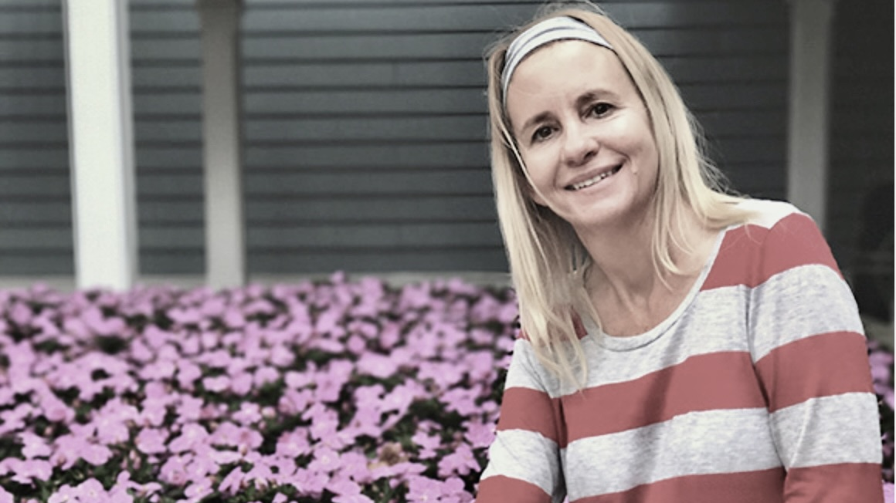
BALANCEWEAR® VESTEN & FORLØBET
BalanceWear® vesten, er et unikt kropsbårent hjælpemiddel ved balance – og koordinationsproblemer. Vesten giver ved et diskret vægtsystem, information til nervesystemet, og herved påvirkes balanceevnen. Fleksible vægte placeres på vesten, med et velcrosystem, efter de individuelle undersøgelsesresultater. Vesten er et registreret kropsbårent hjælpemiddel i alle kommuner, og man kan derfor søge om at få bevilliget afprøvningen/undersøgelsen og hele vesten igennem sin egen kommune. HMI-nr. 105401.
Med det samme kunne jeg mærke, at jeg kunne bevæge mig hurtigere og sikrere i og udenfor hjemmet.
BalanceWear® vesten gør det muligt for mig at gå sidelæns, dreje rundt. Den forbedrer min holdning og holder mig mere balanceret.
BalanceWear® vesten holder mig igang og gør det lettere for mig at deltage i aktiviteter. Jeg elsker, at jeg kan gå hurtigere og samtidig føler mig stabil på benene.
Et forløb hos en Balancewear certificeret fysioterapeut, starter med første konsultation ( ca 90 min. varighed) hvor man bliver grundigt undersøgt samt testet og får afdækket de balancemæssige udfordringer.
Herefter bliver man iført en prøvevest, hvor vægtene justeres indtil balancen er optimalt forbedret. Hvis man responderer positivt på vesten og ønsker at købe den, eller at søge kommunen om den, går denne proces igang. Vesten sys efter individuelle mål, og den efterfølgende konsultation går med udlevering og vægtplacering i egen vest.
PRISER
1) Screening 30 min: 350 kr. 2) ca. 90 min test: 1275 kr.
3) BalanceWear® vest inkl. forløb: 19.250 kr.
Typiske lidelser, hvor BalanceWear® kan hjælpe:
Agnes, 53 år
Sclerose
Parkinson
Apopleksi
Neuropati
Ataksi
Ældre med balanceproblemer
Cerebral Parese (gælder også bør)n)

